Slide 1
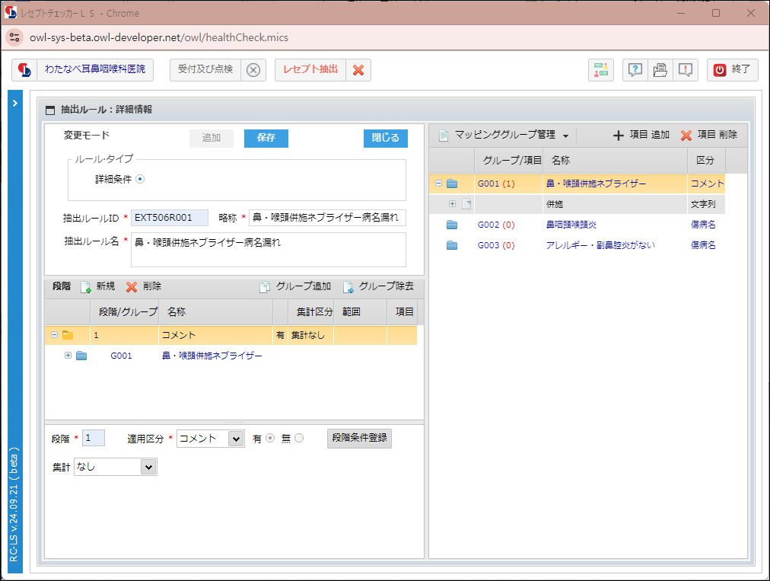
단계 1만 작성
段階 1のみ作成

Slide 2
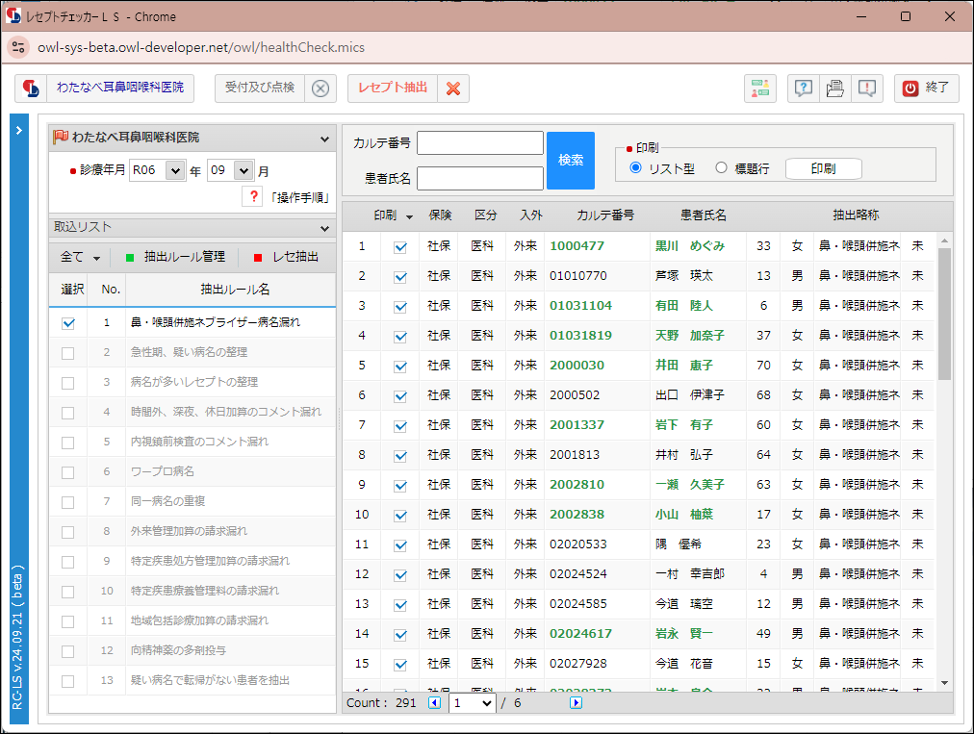
단계 1 추출결과
段階 1 抽出結果

Slide 3
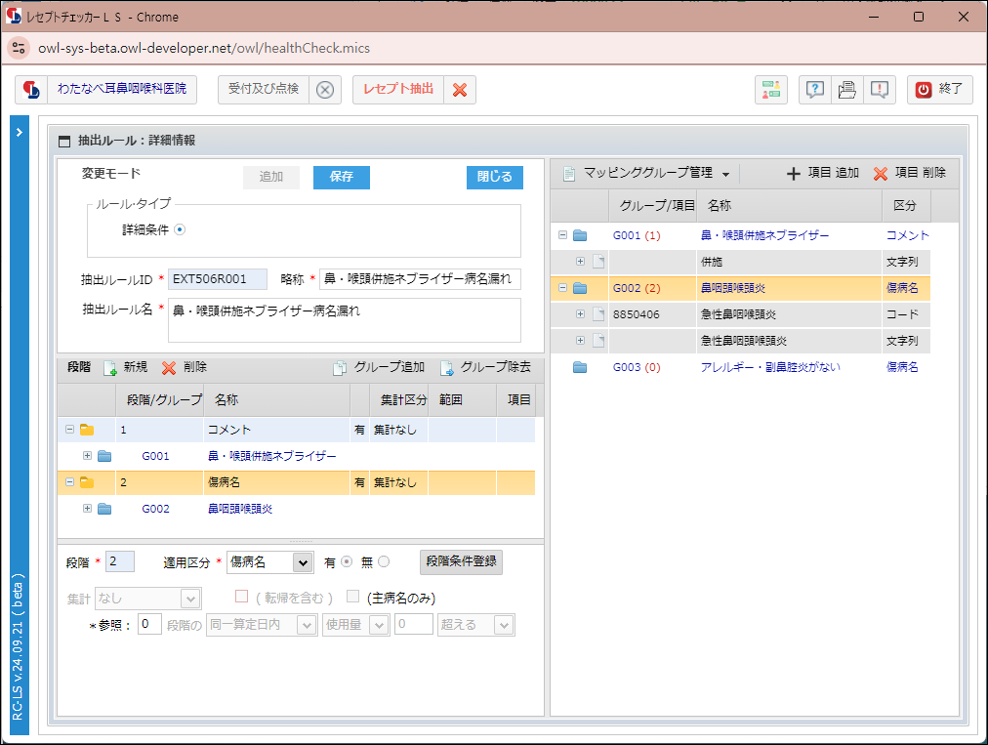
단계 2 작성
段階 2 作成

Slide 4
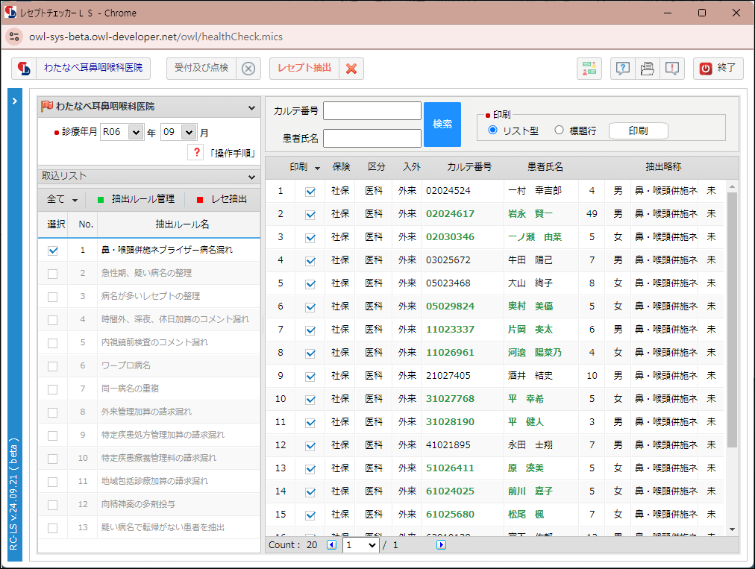
단계 2 추출결과
段階 2 抽出結果

Slide 5
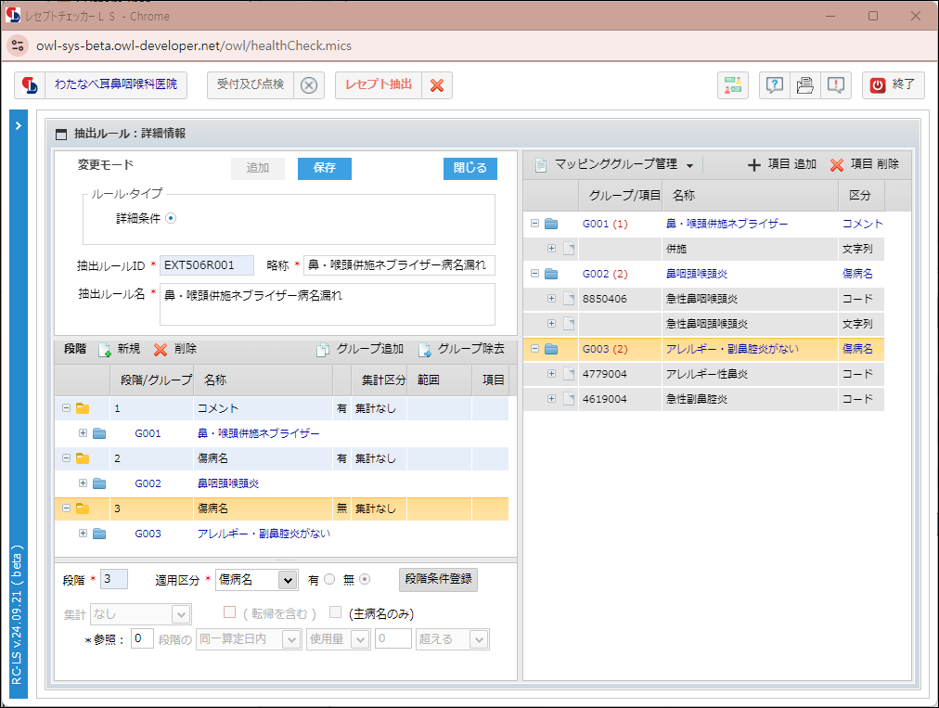
단계 3 작성
段階 3 作成

Slide 6
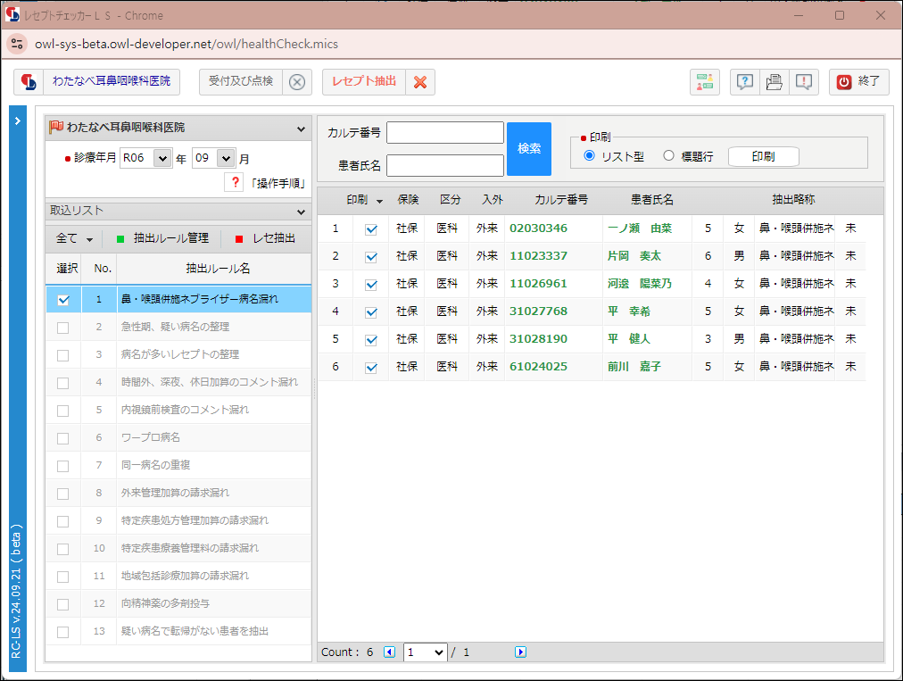
단계 3 추출결과
段階 3 抽出結果

